Slide 1
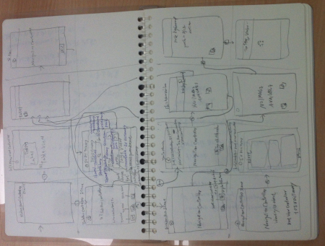
AskSlotMachine 幸運文字拉霸 iOS App
ＭＡＰＤ13
周易先 專題名稱
影片網址：
https://youtu.be/CQTVsYpaKUU

Slide 2

專題簡介
如果26個英文字母
A B C D E F G H I J K L M N O P Q R S T U V W X Y Z分别等於
1 2 3 4 5 6 7 8 9 10 11 12 13 14 15 16 17 18 19 20 21 22 23 24 25 26
Knowledge（知識）
K + N + O +W + L + E + D +G +E=11 +14 +15 +23+12 + 5 + 4 +7 +5= 96%
Workhard （努力工作）
W + O + R + K + H + A + R + D =23 +15 +18 +11 + 8 + 1 +18 + 4= 98%
Luck（好運）
L + U + C+ K=12+21 + 3+11= 47%
Love（愛情）
L + O+ V + E=12 +15+ 22+ 5= 54%

Slide 3
功能:
運用拉霸功能，隨時提示幸運指數與有意義的英文單字連結，內藏26,000個單字，供使用者行事運作的參考！
簡易發音及線上文字翻譯功能。推播線上幸運字QR Code抽籤 。圖片可自動轉成文字檔，方便使用者編輯或直接上網查詢。
功能: 隨手測機運，行事參考提示，輕鬆遊戲殺時間，創意英文單字學習。
使用者透過隨機測運勢，提升工作自信，及行事運作的警示，進而對於英文單字增加認識。

Slide 4
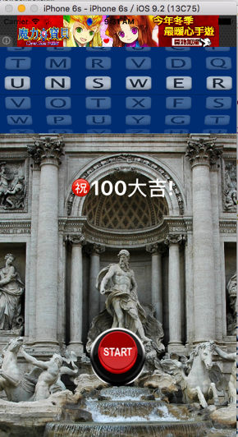
專題內容截圖介紹
AskSlotMachine (隨機顯示一組有意義的單字）

Slide 5
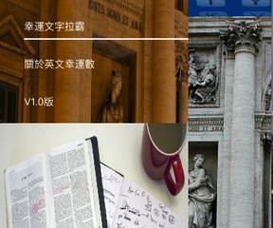
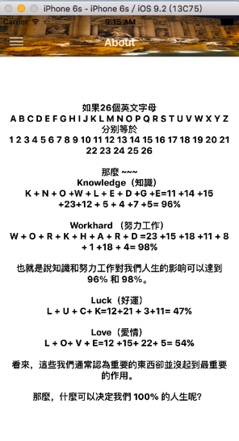
專題內容截圖介紹
Clean and very easy to use UI. （左中右隨意門）

Slide 6
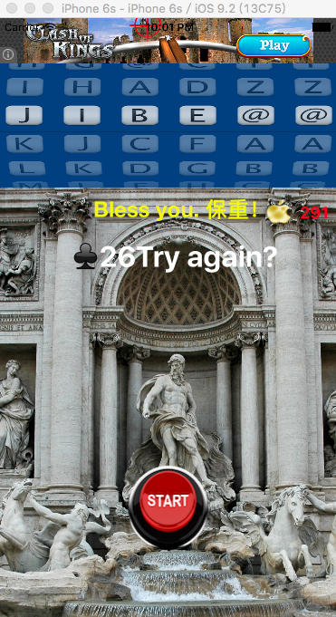
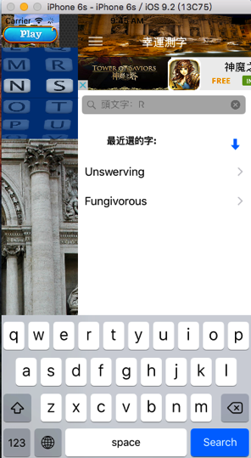
專題內容截圖介紹
Allow you to quickly swipe between sections, and look up word in just one tap. History tab lists words recently looked up. （自動累記幸運指標及查過的單字）

Slide 7
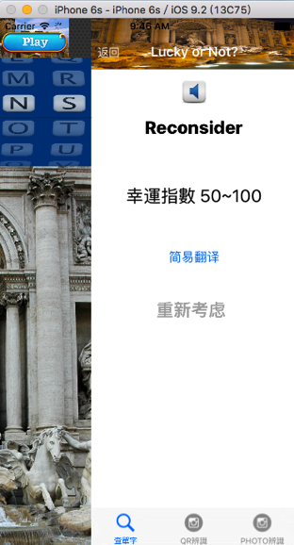
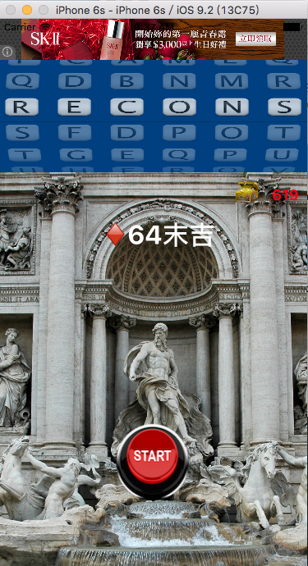
專題內容截圖介紹
Has more than 26,000 words, including pronunciation audio and top scores and Google Ads . （查英文字數及長度不受限。 可記錄遊戲成績，可推播廣告）

Slide 8
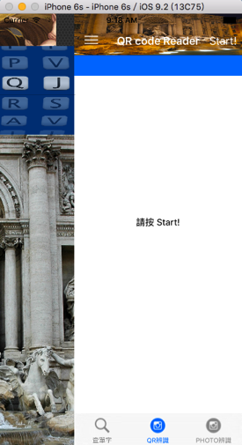
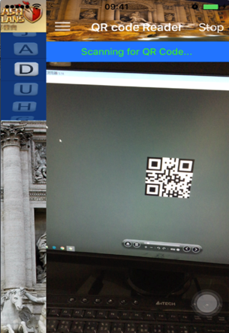
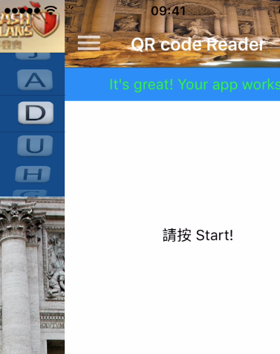
專題內容截圖介紹
Allow you to use QR code to look up words. （快速讀取ＱＲcode 密碼籤）

Slide 9
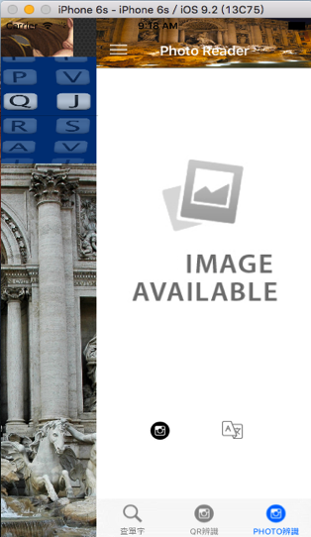
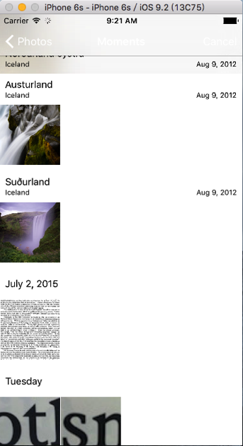
專題內容截圖介紹
Supports use camera to translate picture to a whole English text.（支援手機快照掃描成文字檔）

Slide 10
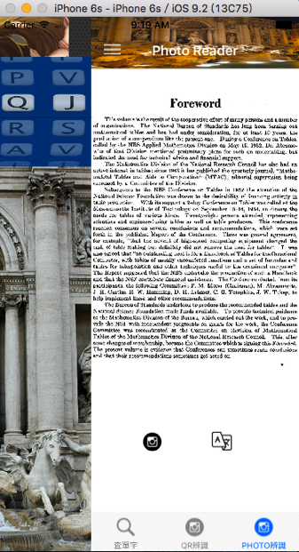
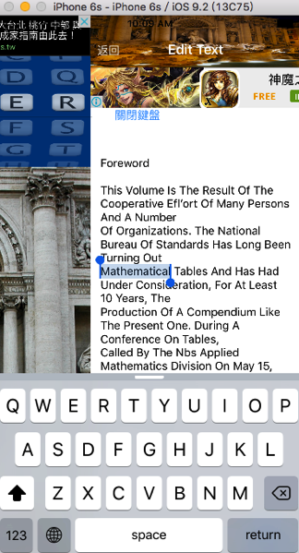
專題內容截圖介紹
Allow you to copy and edit the text. （支援網路海撈資料）

Slide 11
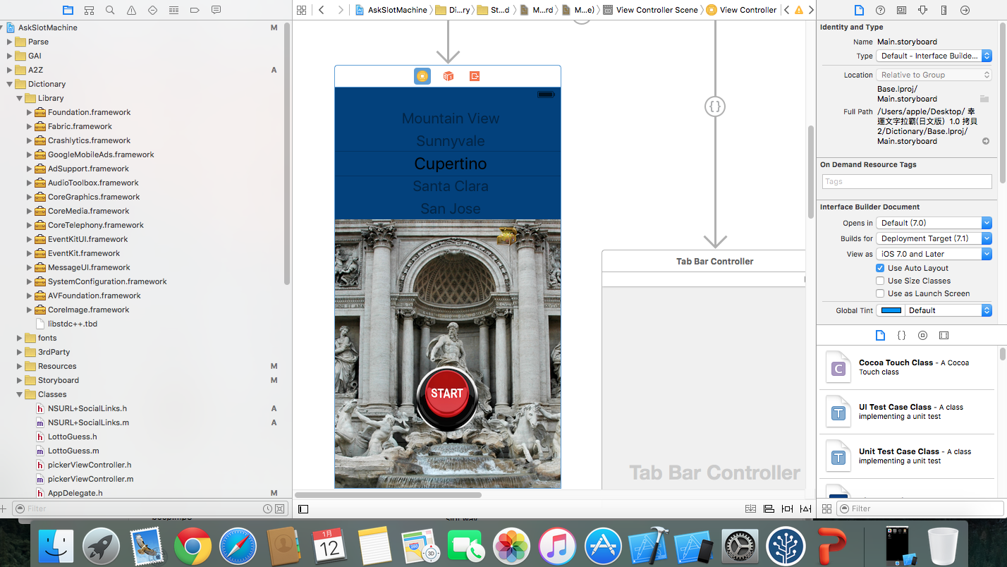
使用技術

Slide 12
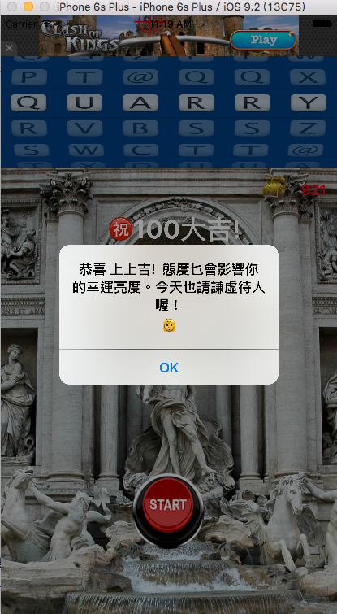
What’s Next?
Social Networking.
Multi-Language.
Promote APP (gifting, rate and review, open facebook , line, twitter etc.) 臉書登錄功能已完成
Thank You!

